Slide 1
Hadoop cluster in Docker

Slide 2
Manjaro Linux 介绍与安装
略...

Slide 3
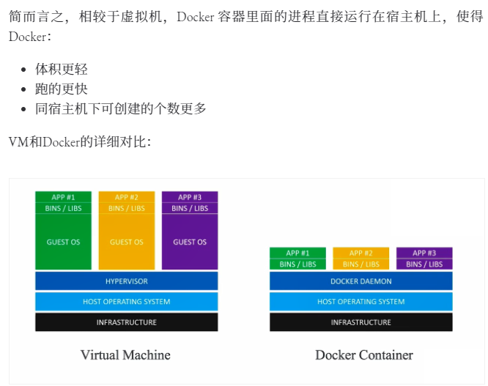
Docker 介绍

Slide 4
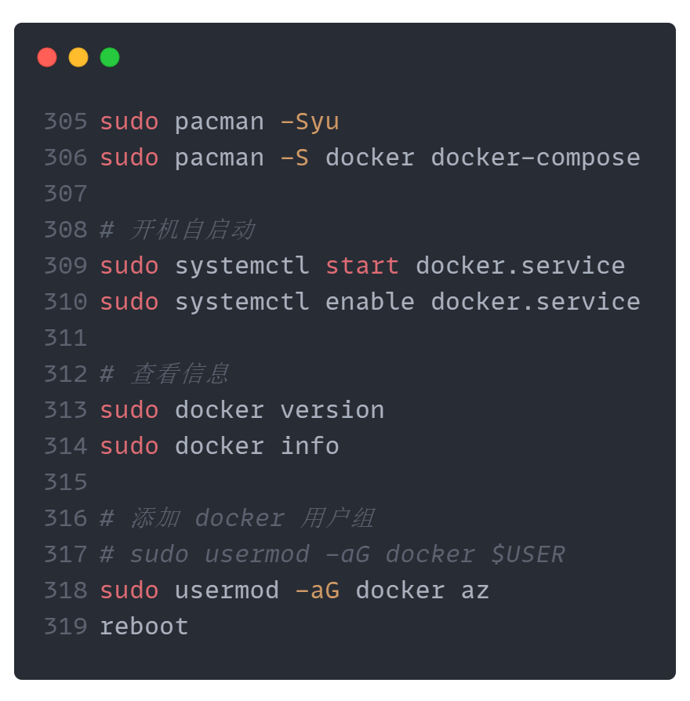
Docker 安装

Slide 5
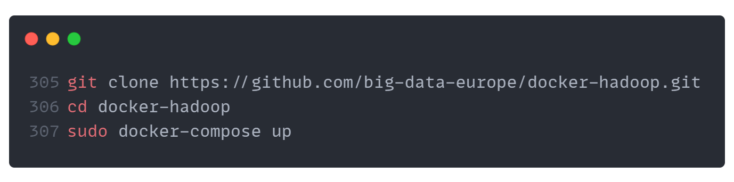
安装 Hadoop

Slide 6
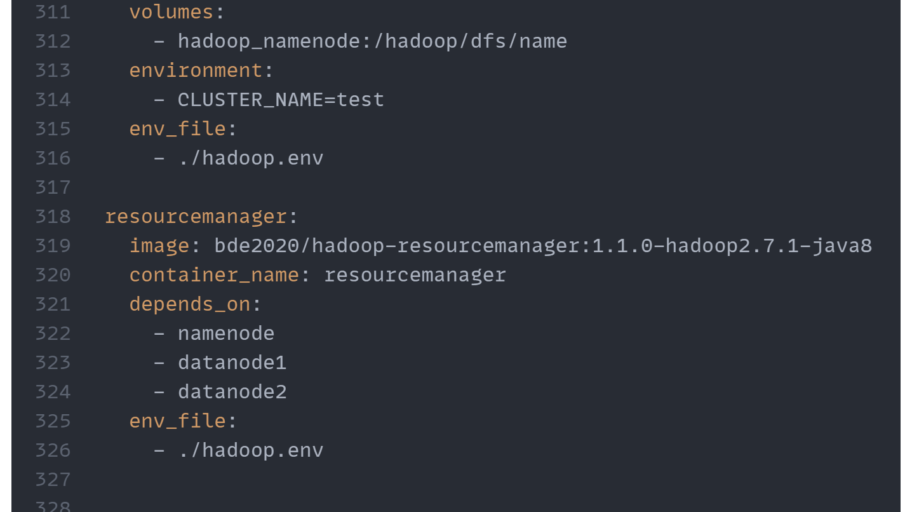
docker-compose.yml

Slide 7
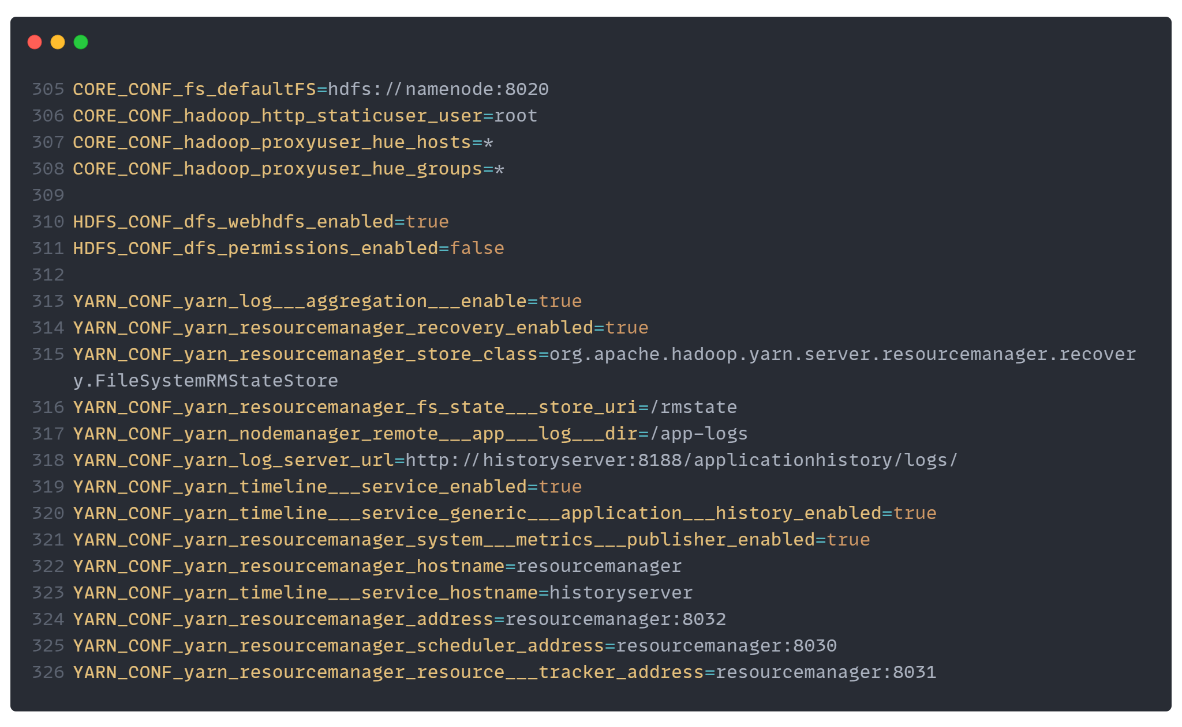
hadoop.env

Slide 8
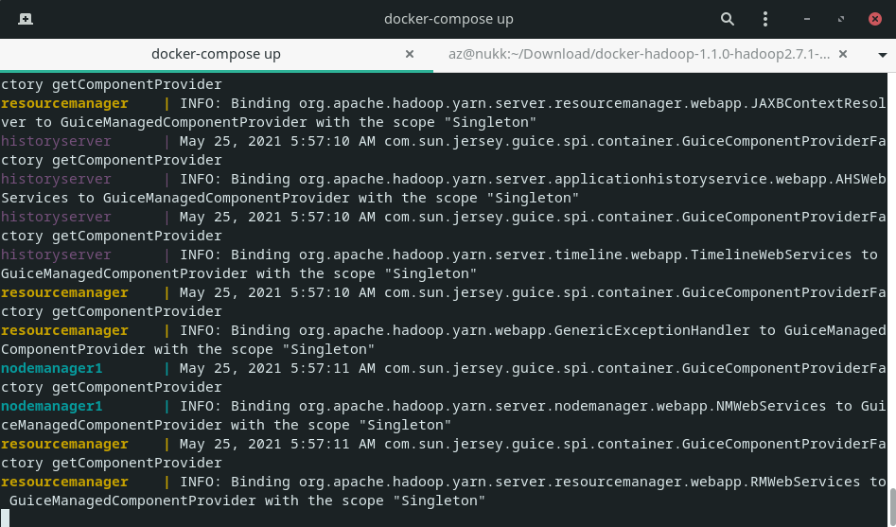
Hadoop 安装情况

Slide 9
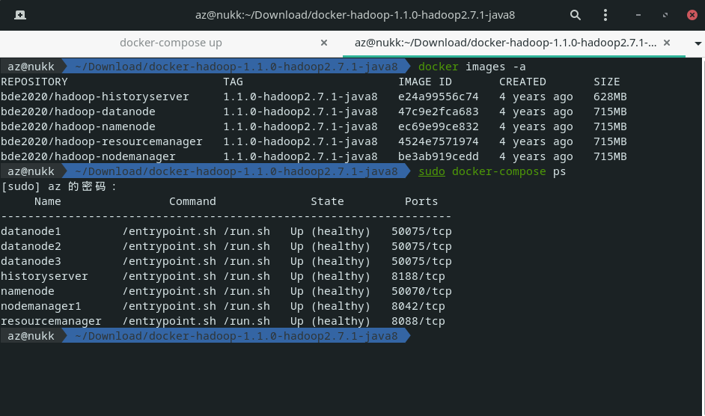
Hadoop 安装情况

Slide 10
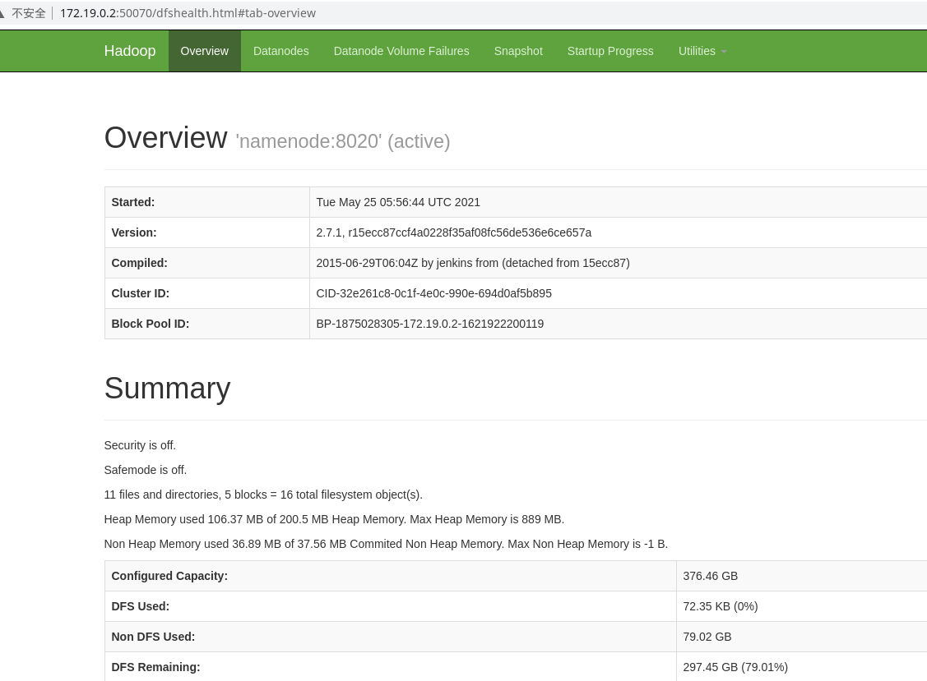
Hadoop 安装情况

Slide 11
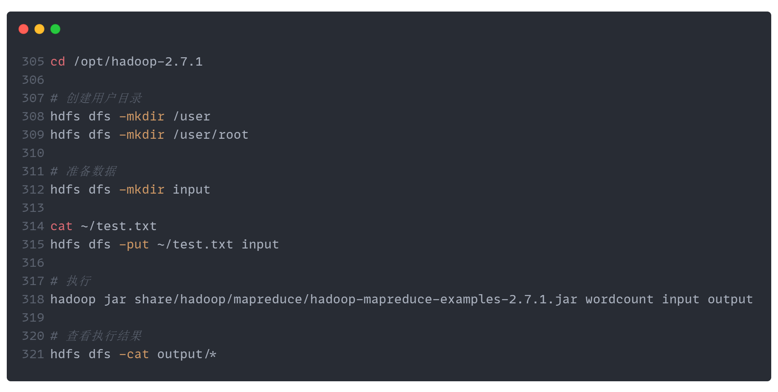
运行 Demo

Slide 12
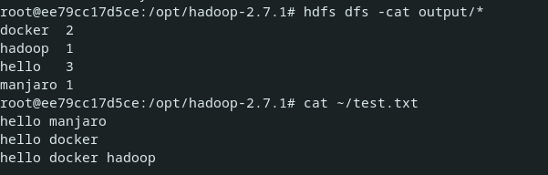
运行 Demo

Slide 13
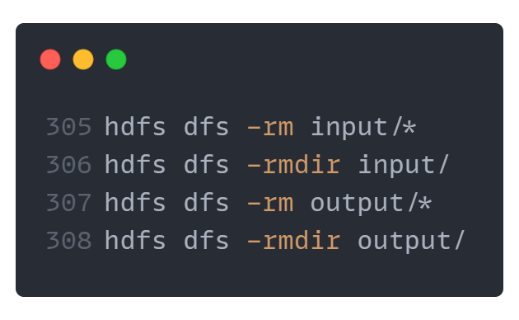
清除数据

Slide 14
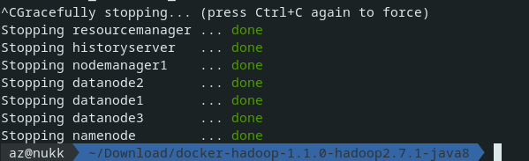
停止集群

Slide 15
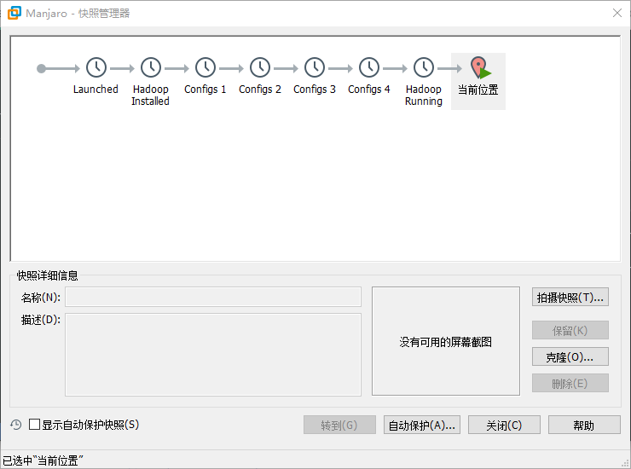
Tips

Slide 16
The End

